Slide 1
第9章 微机系统串行通信

Slide 2
  9.1 串行通信基础
  一.计算机通信方式
CPU与外部的信息交换称为通信
并行通信: 数据所有位同时被传输
串行通信 串行同步通信
数据被逐位顺序传送 串行异步通信

Slide 3
（1）串行异步通信：指一帧字符用起始位和停止位来完成
收发同步
数据位
空闲位
起始位
校验位
0
0/1 0/1
0/1
1 1 1
停止位
（2）串行同步通信：靠同步字符来完成收发双方同步
~
同步字符
同步字符
数据
数据
~
数据
校验码
校验码
~
~
数据传送速度：
并行通信 > 串行同步通信 > 串行异步通信

Slide 4
二.串行数据传输方式
串行数据通信系统模型
计算机
MODEM
信道（传输线路）
MODEM
计算机
或终端
对一个通信系统来讲，必须要考虑的问题有以下几个方面：
信道的带宽和数据的传输速率；
信号的调制与解调；
(3) 串行通信的信号格式 等。

Slide 5
数据的传输方式
      1. 单工方式
单工方式只允许数据按照一个固定的方向传送。
2.半双工方式
半双工方式要求收发双方均具备接收和发送数据的能力，由于只有一条信道，数据不能同时在两个方向上传送。
      3. 全双工方式
在全双工方式中，收发双方可同时进行数据传送。
站A
站B
站A
站B
站A
站B

Slide 6
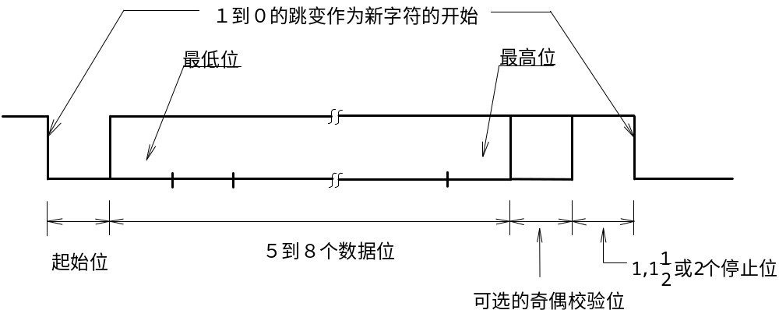
      三. 串行异步通信协议
      1.标准数据格式

Slide 7

四部分：
（1）起始位 ： 1位逻辑‘0’
（2）数据位： 5~8位 0，1代码
（3）奇偶校验位： 0~1位‘0’或‘1’
（4）停止位： 1、1.5、2位逻辑‘1’

Slide 8
奇偶校验位（可有可无）
奇校验：数据位与校验位中‘1’的个数为奇数。
偶校验：数据位与校验位中‘1’的个数为偶数。
通信双方约定采用一致的奇偶校验方式，由发送方设置校验位，由接收方负责校验。
2.一帧数据发送时序
异步通信时，一帧字符以起始位‘0’开始，紧跟着是数据位（先发数据最低位，再是高位）奇偶校验位，最后以停止位结束。无数据传送时，通信线长时间逻辑‘1’，停止位

Slide 9
3.通信速率（传输速率）
通信速率，又称波特率，表示每秒钟传送的0、1代码个数（包括起始位、校验位、停止位），单位为“波特”。
（bite per sedond—— bps）—— 波特率
在本章中，所涉及的串行数据通信均使用二进制信号传输，所说的通信速率实际是指数据信号速率。
异步通信传送中，收、发双方必须约定：
收发双方的通信速率必须一致
收发双方的数据帧格式必须一致

Slide 10
例如： 传送一个字符 “E” ，（ASCⅡ码为：1000101B =45H）
7个数据位,奇校验, 2个停止位.
停止位
数据位
停止位
空闲位
1 1 0 1 0 1 0 0 0 1 0 1 1 1 1
起始位
校验位

Slide 11
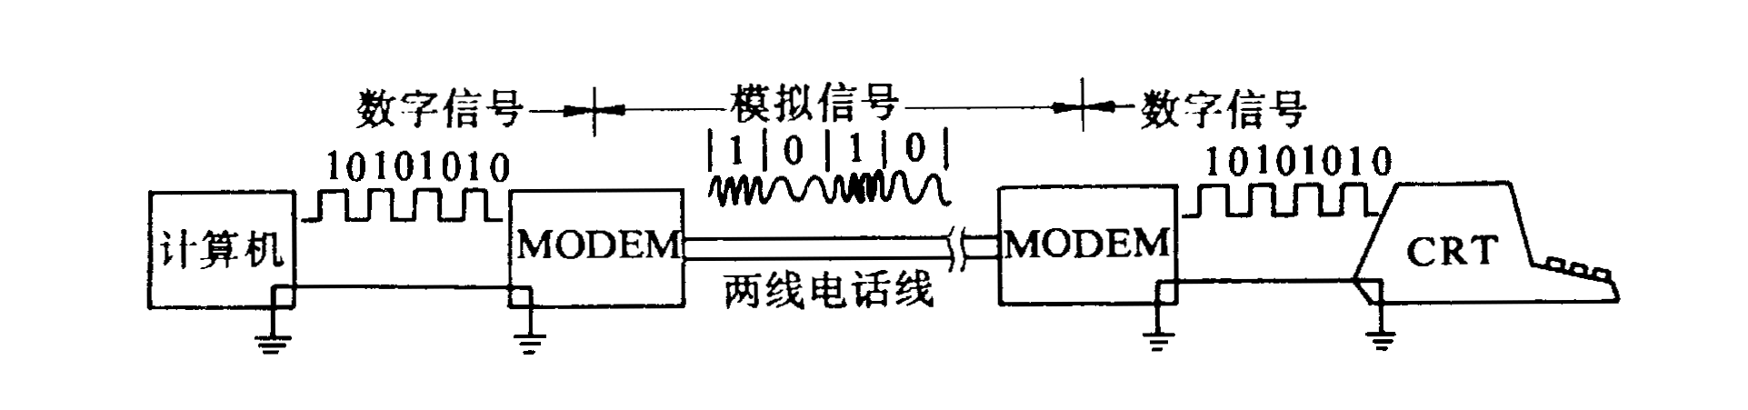
4. 信号的调制与解调
数据通信传输的是数字信号，要求传送线的频带很宽，而我们在长距离传送时，有时是利用电话线传送的，而电话线的带宽为 300 ~ 3000 Hz ，因此若直接传输数字信号，信号就要发生畸变。
终端或
计算机
计算机
~
~
~
~
因此，需用调制器将数字信号转换成模拟信号 —— 传输—— 再用解调器将其转换成数字信号。

Slide 12
调制：用一个信号控制另一个信号的某个参数随之变化的过程，叫调制。
这两个信号分别叫调制信号和被调信号，被调信号只作为传输过程中信息的载体，也叫载波。
解调： 将已经调制的信号恢复成原来的数字信号的过程。

Slide 13
      4.串行通信接口标准-RS232C标准
要进行串行通信，还要解决一个问题：计算机与MODEM怎样连接？ —— 通过接口电路——串行接口电路 连接。
这个接口其： 机械特性、电气特性、功能特性 都要遵循一定的规范，也就是要有一个标准。
目前计算机通信使用最普遍的是RS-232C标准。它对两方面作了规定：
信号的电平标准和控制信号的定义。
计算机
计算机
或终端
串行接口
MODEM
信道（传输线路）
MODEM
串行接口

Slide 14
RS-232C
RS-232C
计算机
MODEM
信道（传输线路）
MODEM
计算机
或终端
(1) 控制信号的定义(机械特性)
PC系列机有两个串行口：即COM1和COM2，
使用9针和25针两种连接器，符合RS-232C接口标准。

Slide 15
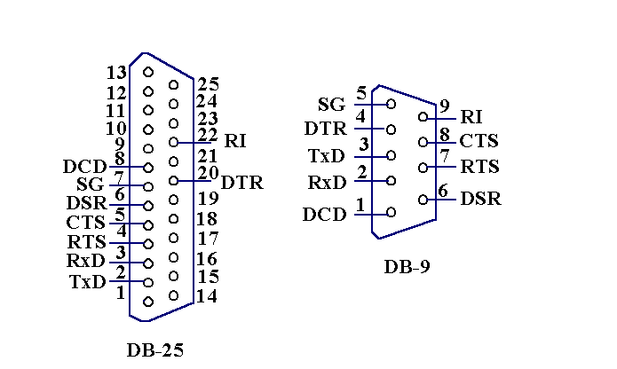
RS-232C使用25芯连接器和9芯连接器

Slide 16
• 功能特性： 标准定义了25针连接器中的20 条连接线。（常用的信号线）
DTE 准备就绪 DTR
DTE
（数据终端设备）
计算机
或终端
DCE 准备就绪 DSR
DCE
（数据通信设备）
调制解调器
或其他
通信设备
清除已传送(允许发送) CTS
请求发送 RTS
接收数据 RxD
发送数据 TxD
载波检测 DCD
振铃检测 RI
信号地 SGND

Slide 17
(2) 信号电平标准(电气特性)
标准规定：逻辑“1”信号，电平在 –3V ~ -15V 之间；
逻辑“0”信号，电平在 +3V ~ +15V 之间；
因此，使用RS-232C与微机接口时，需要将TTL电平（0 ~ 5V）与RS-232C电平进行转换。
串行
接口
芯片
电平
转换
MODEM
电话线
TTL电平
RS-232
电平

Slide 18
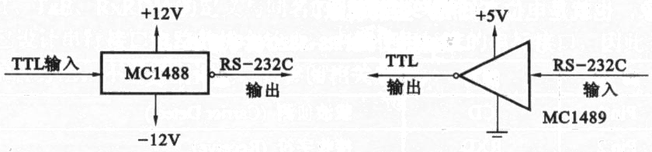
可用现成的转换芯片（如MC1488、MC1489等）转换。
MC1488：TTL电平→RS232电平 （用于发送方）
MC1489：TTL电平←RS232电平 （用于接收方）

Slide 19
  9.2 可编程串行异步通信接口芯片8250
能实现数据串 并变换，实现全双工异步通信
支持异步通信协议，数据格式、通信速率等由初始化编程设定
内部有MODEM控制器，可直接和MODEM相连
内部有中断机制，CPU可用查询、中断方式与之交换信息
PC机有2个串行口：主串口3FXH、辅串口2FXH
高档微机中，8250的功能被一些多功能芯片取代

Slide 20
8250内部结构
发送保持寄存器
8
发送器时钟 f TXC
Sout
发送移位寄存器
并→串
波特率发生器
Sin
CPU
D7~D0
接收移位寄存器
串→并
接收器时钟 f RXC
8
接收缓冲寄存器

Slide 21
8
CPU
D7~D0
发送保持寄存器
发送器时钟 f TXC
Sout
发送移位寄存器
并→串
波特率发生器
串行数据发送过程：
CPU执行OUT指令，将待发送的数据→发送保持寄存器暂存，当发送移位寄存器空闲时自动装入，后者在发送器时钟控制下将并行数据添加起始位、校验位、停止位，一位一位发出

Slide 22
接收器时钟 f RXC
Sin
接收移位寄存器
串→并
波特率发生器
8
CPU
D7~D0
接收缓冲寄存器
串行数据接收过程：
在接收器时钟控制下，接收移位寄存器一位一位地接收串行数据，自动的去掉起始位、校验位、停止位，并转换成并行数据→接收缓冲寄存器暂存，在接收过程中对一帧数据自动进行校验

Slide 23
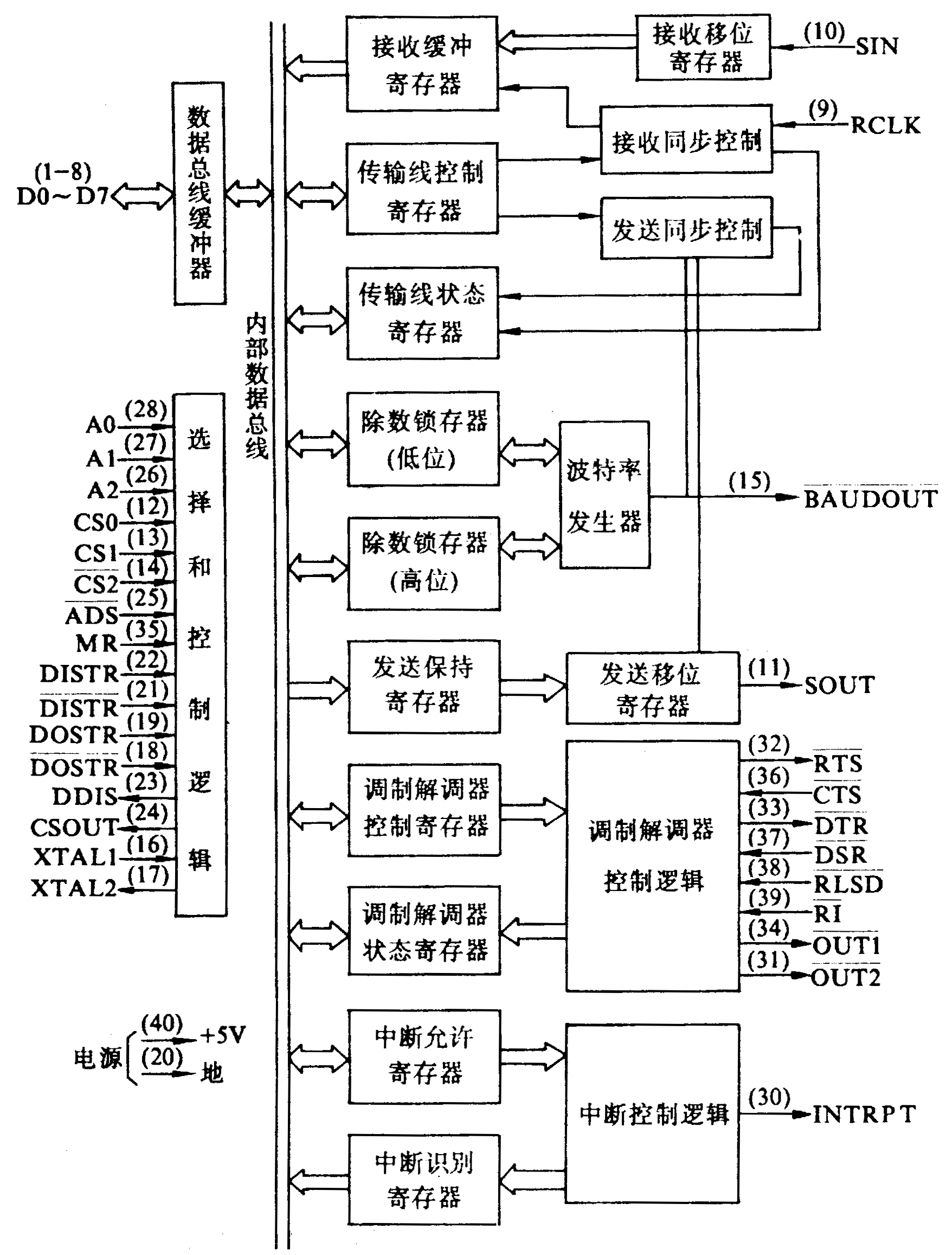
内部结构

Slide 24
8250内部寄存器从使用角度来说有10个，分成3类
一类：2个数据寄存器 在系统机中的口地址
发送保持寄存器 3F8H/2F8H 写入
接收缓冲寄存器 3F8H/2F8H 读出
二类；5个命令字寄存器
通信线控制寄存器 3FBH/2FBH
2个除数寄存器 3F8H/2F8H （低位 ）
3F9H/2F9H （高位）
中断允许寄存器 3F9H/2F9H
MODEM控制寄存器 3FCH/2FCH
三类：3个状态寄存器
通信线状态寄存器 3FDH/2FDH
中断识别寄存器 3FAH/2FAH
MODEM 状态寄存器 3FEH/2FEH

Slide 25
      (1) 发送保持寄存器(3F8H/2F8H)
该寄存器保存CPU传送来的并行数据，并转移至发送移位寄存器
注：只有在发送保持寄存器空闲时，CPU才能写入下一个数据。
      (2) 接收缓冲寄存器(3F8H/2F8H)
接收移位寄存器，去掉起始位，校验位和停止位，转换成并行数据，转换后的并行数据存入接收缓冲寄存器，等待CPU接收。
注：只有当一帧数据收完后，CPU才能用IN指令读接收缓冲寄存器

Slide 26
      (3) 通信线状态寄存器(3FDH/2FDH)
该寄存器提供数据传输的状态信息，其各位含义如下：
D0位：接收数据准备好（接收缓冲器满）标志位。
D0＝1，表示接收器已接收到一帧完整的数据，并已转换成并行数据，存入
接收缓冲寄存器。(CPU接收数据时一定要查询)
D1位：溢出错标志位。
D1＝1，表示接收缓冲器中的字符未取走，8250又接收到新输入的数据，造
成前一数据被破坏。
D2位：奇偶错标志位。D2＝1，表示收到的数据有奇偶错。
D3位：帧错（接收格式错）标志位。D3＝1，表示接收的数据没有正确的停
止位。
D4位：线路间断标志位。D4＝1，表示收到长时间“0”信号（即中止信号）。
0
D7 D6 D5 D4 D3 D2 D1 D0

Slide 27
0
D7 D6 D5 D4 D3 D2 D1 D0
D5位：发送保持寄存器空闲标志位。
D5＝1，表示数据已从发送保持寄存器转移到发送移位寄存器，发送保持寄存器空闲，CPU可以写入新数据。当新数据送入发送保持寄存器后，D5置0。
D6位：发送移位寄存器空闲标志位。
D6＝1，表示一帧数据已发送完毕。当下一个数据由发送保持寄存器移入发送移位寄存器时，该位被置0。
D7位：恒为0。
D0位（接收数据准备好）和D5位（发送保持寄存器空）是串行接口最基本的标志位，它们决定了CPU能不能向8250进行读写操作，只有当D0＝1时，CPU才能读数；只有当D5=1或D6=1时，CPU才能写数据。
注

Slide 28
说明：
寄存器中的各位置1时，如相应的中断允许位也为1，则
D0 = 1 ， 产生接收中断
D5 = 1 ， 产生发送中断
D1∼D4 = 1，产生“字符错”中断
执行下列操作后，寄存器中的相应位自动执行
数据 发送保持寄存器 D5 = 0
通信线状态寄存器内容 AL D1∼D4 = 0
接收缓冲寄存器内容 AL D0 = 0
发送保持寄存器内容 移位寄存器 D6 = 0

Slide 29
EG：利用主串口查询方式发送一个“A”
SCANT： MOV DX，3FDH
IN AL，DX
TEST AL，20H； 00100000
JZ SCANT ； D5=1
MOV DX，3F8H
MOV AL，’A’
OUT DX，AL

Slide 30
EG：利用辅串口查询方式接收一个字符
SCANR： MOV DX，2FDH
IN AL，DX
TEST AL，01H； 00000001
JZ SCANR ； D0=1
MOV DX，2F8H
IN AL，DX

Slide 31
EG：利用辅串口查询方式接收一个字符
SCANR： MOV DX，2FDH
IN AL，DX
TEST AL,00011110B
JNZ ERROR
TEST AL，01H； 00000001
JZ SCANR ； D0=1
MOV DX，2F8H
IN AL，DX

Slide 32
      (4) 中断允许寄存器(3F9H/2F9H)
优先级
接收线路状态中断（接收数据错 OE、PE、FE、BI 置1 产生中断)；高
接收缓冲器满；
发送缓冲器空；
MODEM 状态中断（MODEM应答联络信号状态变化产生中断）。 低
8250 有
4 级中断
当上述 4 种类型的中断有一种或多种出现时，8250 便输出 INTPTR 信号。
该寄存器的D7～D4位恒为0。D3～D0位表示8250的4级中断是否被允许。
D0＝1，允许接收到一帧数据后，内部提出“接收中断请求”。
D1＝1，允许发送保持寄存器空时，内部提出“发送中断请求”
D2＝1，允许接收出错时，内部提出“接收数据错中断请求”。
D3＝1，允许MODEM状态改变时，内部提出“MODEM中断请求”。

Slide 33
说明：
✶ 示意图
线路状态寄存器
中断允许寄存器
Q0
收到一帧数据
中断判优(排队)
Q0
Q1
Q2
接收数据错
中断请求
Q3
Q2
INTPTR
Q4
Q5
发送保持空
Q1

Slide 34
      (5) 中断识别寄存器(3FAH/2FAH)
D7 D6 D5 D4 D3 D2 D1 D0
0
0
0
0
0
0 有中断
中断指示位
中断识别码
1 无中断
由于8250仅能向CPU发出一个总的中断请求信号，为了识别是哪一个中断源引起的中断，应当在转入中断服务程序之后，读取中断识别寄存器的内容进行判断，然后再转入相应的处理程序。

Slide 35
MOV DX，3FAH
IN AL，DX
CMP AL，0
JZ MODEM中断
CMP AL，2
JZ 发送中断
CMP AL，4
JZ 接收中断
CMP AL，6
JZ 字符错中断

Slide 36
      (6) MODEM控制寄存器(3FCH/2FCH)
0
0
0
D7 D6 D5 D4 D3 D2 D1 D0
D0位＝1，使引脚DTR＝0，从而使RS-232C引脚DTR为0。
D1位＝1，使引脚RTS＝0，从而使RS-232C引脚RTS为0。
D2位＝1，使引脚OUT1＝0，系统机上没有使用。
D3位＝1，使引脚OUT2＝0，8250能送出中断请求。
D4位通常置0，设置8250工作在正常收/发方式；
若D4位置1，则8250工作在内部自环方式，即发送移位寄存器的输出在芯片内部被回送到接收移位寄存器的输入
D7～D5位恒为0。

Slide 37
说明：
8250
DTR
DTR
✶
D0位
MC1488
20
RTS
RTS
D1位
MC1488
4
D0、D1位直接控制RS232的DTR和RST引脚，向外部表明8250是否做好了收/发的准备
✴ 在PC机中OUT1引脚没有用，∴初始化时D2=0/1皆可

Slide 38
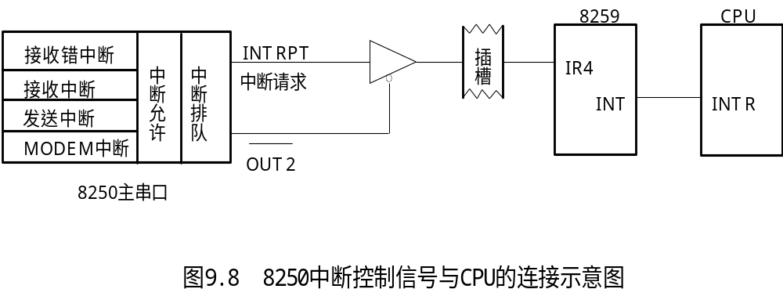
说明1 引脚OUT1，OUT2外接器件由硬件决定
现状：OUT1 空， OUT2接线如下：

Slide 39
说明 2 程序员欲与8250之间采用中断方式交换信息，
应采取以下措施：
（1）中断允许寄存器相应位置1
（2）MODEM控制寄存器D3=1，即OUT2=0，打通8250
的中断请求通道。
（3）8259相应中断屏蔽位置1 （主8259 IR3，IR4）
（4） CPU处于开中断 （ STI ）
8250
8259
CPU

Slide 40
SOUT
RS232接口芯片
发送移位寄存器
接收移位寄存器
2
3
内环：自动
SIN
外环：人为
说明 3 8250的自发自收
内环：自动将发送移位寄存器和接收移位寄存器短接。
外环：人为将RS-232接口芯片端子2和端子3用线连接起来。
属正常通信

Slide 41
      7) 除数寄存器（ 高8位3F9H/2F9H ，低8位3F8H/2F8H )
功能：存放初始化时编程时写入的分频系数
波特率发生器
发送器时钟
f_{TXC}=16×通信速率
基准时钟
f_{OSC}=1.8432MHZ
分频器
8250内部的波特率发生器是软件控制的可编程的分频器
f_{OSC}
分频系数
=16×通信速率

Slide 42
1.8432MHZ
16×通信速率
∴
分频系数(即除数)=
如果接收器时钟和发送器时钟相同，只需把引脚9和15相连（看书P306的内部结构图）即可
16被称为：波特率因子，可选1 16 64

Slide 43
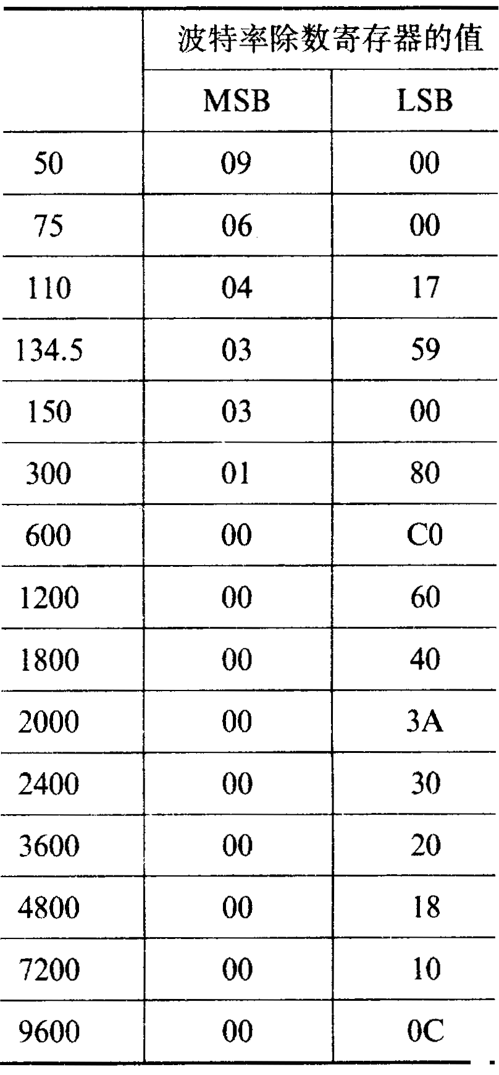
除数寄存器 —— 存放分频系数，由两部分组成，高8位送入MSB，低8位送入LSB。8250 波特率与分频系数（除数锁存器中的值） 的关系：

Slide 44
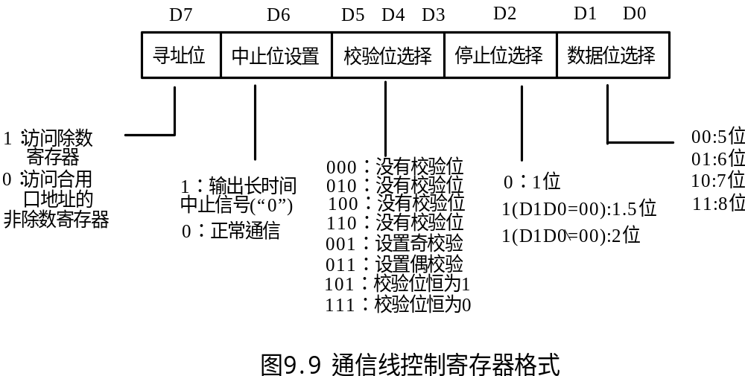
      (8) 通信线控制寄存器(3FBH/2FBH)
该寄存器主要用于指定串行异步通信的数据格式。

Slide 45
问题；设置寻址位？
D7=1 表明后继写入合用端口的数据写入除数寄存器。
D7=0 表明后继写入合用端口的数据写入非除数寄存器。
合用口地址
除数寄存器高8位 3F9H/2F9H
中断允许寄存器
除数寄存器低8位 3F8H/2F8H
发送保持寄存器
接收缓冲寄存器
MOV DX，3F9H
OUT DX，AL
写入哪个寄存器？

Slide 46
EG： MOV DX，3FBH
MOV AL，80H；10000000B
OUT DX，AL
MOV DX，3F9H
MOV AL，N
OUT DX，AL
N 写入除数寄存器高8位

Slide 47
EG： MOV DX，3FBH
MOV AL，01111111B
OUT DX，AL
MOV DX，3F8H
MOV AL，N
OUT DX，AL
N 写入发送保持寄存器

Slide 48
      (9) MODEM状态寄存器(3FEH/2FEH)
该寄存器反映8250与通信设备(如MODEM)之间联络信号的当前状态以及这些信号的变化情况。
D7～D4记录了4个输入引脚的状态电平：
D7＝1 表示输入引脚RLSD＝0，MODEM收到来自电话线的载波信号。
D6＝1 表示输入引脚RI＝0，MODEM收到振铃信号。
D5＝1 表示输入引脚DSR＝0, MODEM做好了发送准备，请8250准备接收。
D4＝1 表示输入引脚CTS＝0，MODEM做好了接收准备，8250可以发送数据
D3～D0记录了上一次读取该寄存器后，上述引脚是否发生过电平变化。
D3＝1 表示输入引脚RLSD有电平变化。
D2＝1 表示输入引脚RI有电平变化。
D1＝1 表示输入引脚DSR有电平变化。
D0＝1 表示输入引脚CTS有电平变化。

Slide 49
  10.3 8250初始化编程
直接对8250端口操作
利用BIOS通信软件 （INT 14H）

Slide 50
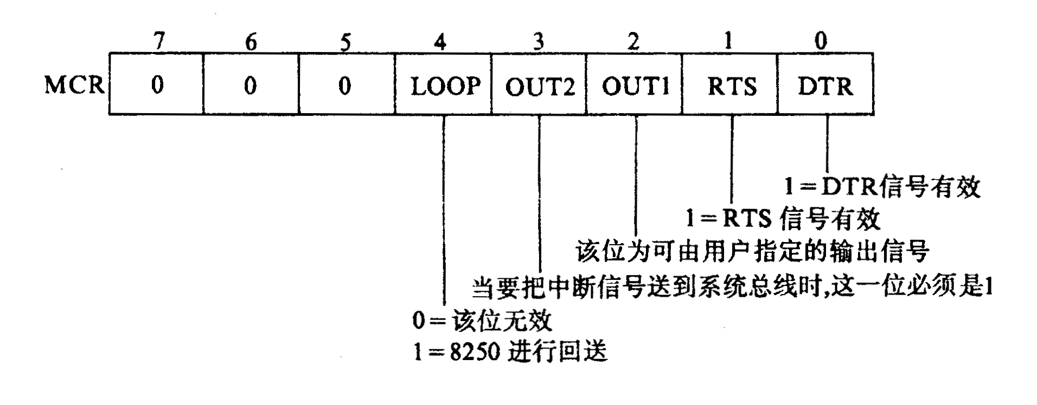
直接对8250端口进行 初始化编程 步骤：
① 确定波特率 —— 设置除数锁存器 ；
② 确定数据格式 —— 设置通信线路控制寄存器；
③ 若使用中断方式 —— 需设置中断允许寄存器的相应位（置“1”）；
④ 设置MODEM 控制寄存器
• 通常，这个寄存器的值设置为 03H —— 使 8250 输出 DTR、RTS 两个 MODEN
控制信号，即使系统中不用这两个信号，这样的设置也不会带来问题。
• 若要使用中断，则 OUT₂ 应设置为“1” ，这样，8250 中断信号可以通过系统总线送至8259中断控制器。

Slide 51
【例】编写子程序，对PC系列机主串口进行初始化，要求：
① 通信速率=1200波特，一帧数据包括：8个数据位，1
个停止位，无校验
② 查询方式，完成内环自检
分析： （1）速率=1200
分频系数=1.8432M/（16*1200）= 0060H
（也可查表得到）
（2）一帧数据结构命令字：00000011B = 03H
（3） 中断允许命令字 = 0
（4） MODEM控制字00010000H = 10H

Slide 52
I8250 PROC
MOV DX，3FBH
MOV AL，80H
OUT DX，AL
MOV DX，3F9H
MOV AL，0
OUT DX，AL
MOV DX，3F8H
MOV AL，60H
OUT DX，AL
MOV DX，3FBH
MOV AL，03H
OUT DX，AL
MOV DX，3F9H
MOV AL，0
OUT DX，AL
MOV DX，3FCH
MOV AL，10H
OUT DX，AL
RET
I8250 ENDP
寻址位=1
置分频系数=0060H
定义一帧数据格式
置中断允许寄存器
置MODEM控制寄存器

Slide 53
例：要求以 9600 bps 进行异步串行通信，每个字符 7 位，2个停止位，奇校验，允许所有中断。
假设 端口地址的高位为： 0 0 1 1, 1 1 1 1 ,1 A₂ A₁ A₀
MOV DX, 3FBH ;置除数锁存器（分频系数）
MOV AL, 80H
OUT DX, AL ;通讯线路控制寄存器最高位置“1”
MOV DX, 3F8H
MOV AL, 0CH
OUT DX, AL ;除数低位送入 除数锁存器 LSB （低`8位）
MOV DX, 3F9H
MOV AL, 0 ;除数高位送入 除数锁存器 MSB （高`8位）
OUT DX, AL
MOV DX, 3FBH ;置通信线路控制寄存器（数据格式）
MOV AL, 00001110B ;7 个字符位，2个停止位，奇校验
OUT DX, AL
MOV DX, 3F9H ;置中断允许寄存器
MOV AL, 0FH ;允许所有中断
OUT DX, AL
MOV DX, 3FCH ;置MODEM控制器
MOV AL, 0BH ;使 OUT₂、DTR、RTS 有效
OUT DX, AL

Slide 54
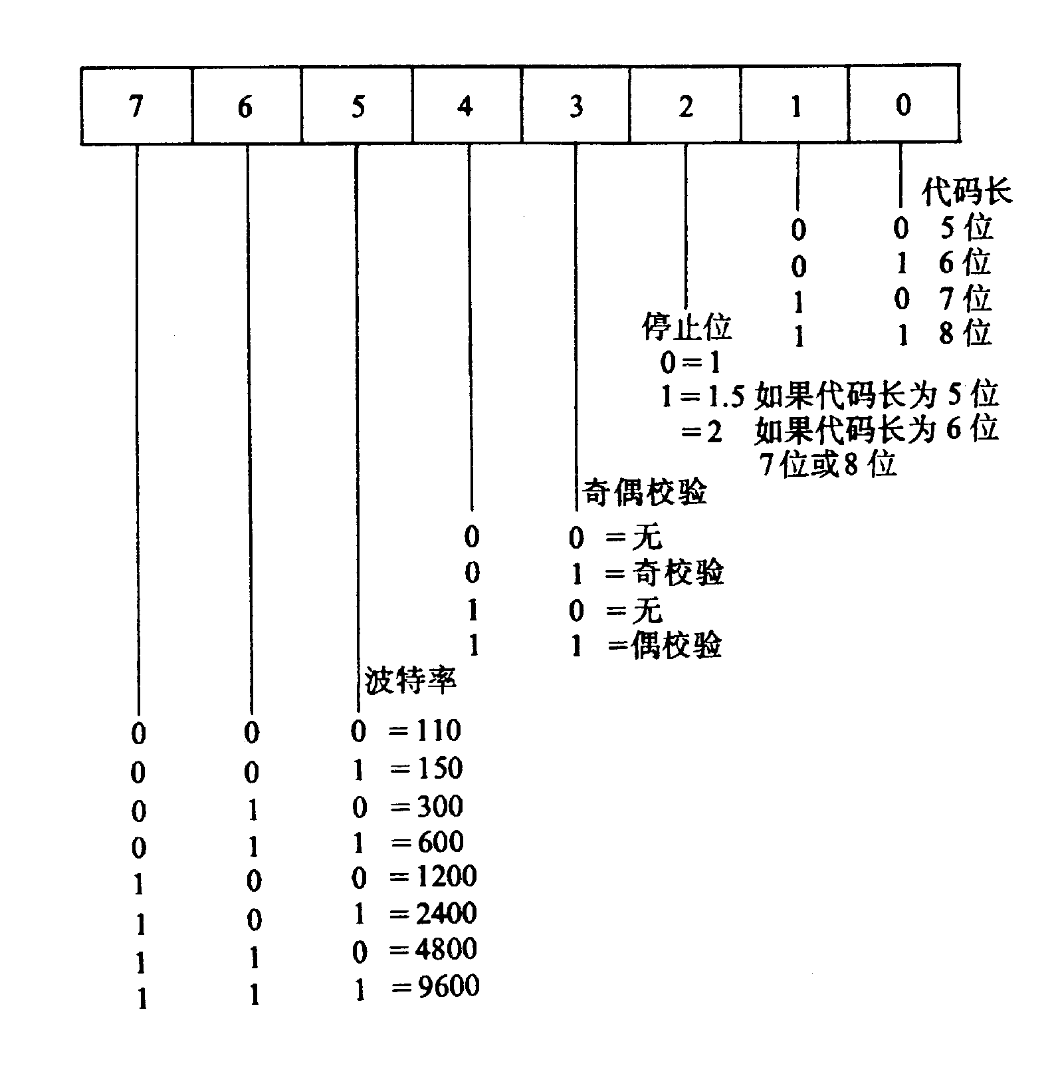
    BIOS通信软件
BIOS通过INT 14H向用户提供了4个中断子程序,分别完成:串口初始化编程、发送一帧数据、接收一帧数据、测试通信线状态。
功能 入口参数 出口参数
(1) AH=0 初始化串行口 AL = 初始化参数 AH = 通信线路状态
DX = 串行口号（0-2） AL = MODEM状态
AL中需设置参数为：

Slide 55
功能 入口参数 出口参数
(2) AH=1 发送字符 AL = 欲发送字符 AH = 通信线路状态
DX = 串行口号（0-2） (AH)₇ =1 表示传送失败
(3) AH=2 接收字符 DX = 串行口号（0-2） AH = 通信线路状态
(AH)₇ =1 表示传送失败
AL = 接收到的字符
(4) AH=3 读串行口状态 DX = 串行口号（0-2） AH = 通信线路状态
AL = MODEM状态

Slide 56
    (2) INT 14H 0号子功能的执行流程:
    ① 截取AL7～AL5查表,取出相应的波特率除数→除数寄存器。
    ② 截取AL4～AL0→通信线控制寄存器。
    ③ 0→中断允许寄存器。
    ④ 取通信线状态寄存器内容→AH。
    ⑤ 取MODEM状态寄存器内容→AL。
    ⑥ 执行IRET返回。

Slide 57
注
    (3) 调用注意事项
    。调用INT 14H 0号子功能初始化串行口,通信波特率只有8种选择,奇偶校验也只有3种选择。
    。从执行流程可以看出,使用 0 号功能初始化之后,8250 的内部中断将被禁止。只能采用查询方式发送和接收数据。
    。如果在 0号子功能初始化之后,再对中断允许寄存器和MODEM控制寄存器写入相应的命令字,仍然能使其工作在中断方式。

Slide 58
基于以上分析,当使用BIOS通信程序发送和接收数据时,必须具备相应的外部环境。
外部环境：RS232引脚的连接方式
RS232怎样连线，与串口的通信方式有关，与编程时使用的编程手段(对端口直接操作？调用BIOS 1#、2#？)有关

Slide 59
  9.4 串行通信的外部环境
1. 短距离 (无MODEM) 点—点全双工通信
TXD
2
2
无联络线：3线方式
仅能用对端口直接操作发/接收数据
3
RXD
3
7
7

Slide 60
TXD
2
2
有联络线：7线方式
✶ 对端口直接操作
✴ 调用BIOS通信软件
→ 调用INT 21H的4#、3#，但只能用主串口
RXD
3
3
RTS
4
4
CTS
5
5
DSR
6
6
DTR
20
20
7
7

Slide 61
2. 短距离单工通信
TXD
2
RXD
无联络线
适用：对端口直接操作编程
3
7
7

Slide 62
TXD
2
2
有联络线：
✶ 对端口直接操作
✴ 调用BIOS通信软件
→ 调用INT 21H的4#、3#，但只能用主串口
3
3
RTS
4
4
CTS
5
5
DSR
6
6
DTR
注意：调用DOS、BIOS通信软件实现单工通信时，在初始化阶段应使收方的RTS=DTR=0，发方的DTR=0
20
20
7
7

Slide 63
3. 外环自发/自收
TXD
2
适用：对端口直接操作编程
RXD
3
TXD
适用:
适用:
✶ 对端口直接操作
✴ 调用BIOS通信软件
→ 调用INT 21H的4#、3# (发/收)
2
✶ 对端口直接操作
✴ 调用BIOS通信软件
→ 调用INT 21H的4#、3# (发/收)
RXD
3
RTS
4
CTS
5
DTR
20
DSR
6

Slide 64
  9.5 串行通信程序设计举例
设计考虑：
① 题型：单端自发自收，点—点通信（全双工、单工）
② CPU与串口交换信息的方式：查询？中断？
③ 编程手段：对端口直接编程？调用BIOS通信软件
④ 根据题目要求组织相应的外部环境

Slide 65
1。对端口直接操作发送和接收数据,
程序中查询联络线,可以按“有联络线”方式接线
程序中不查询联络线,可以按“无联络线”方式接线
2。BIOS通信软件是一个全双工的通信软件,发送和接收之前都要使用联络线与对端“握手”,只有联络畅通,才能发送或接收数据！
3。当8250设置为内环自检方式的时候,只能采用查询方式,而且只能采用对端口直接操作的编程手段,完成数据的发送和接收。

Slide 66
EG：A、B两机利用主串口，查询方式，进行单工通信，A机发送电文“HELLO”至B机。试为A机编写发送程序。要求：波特率=2400，奇校验，停止位1位，数据位7位,采用查询方式。
DATA SEGMENT USE16
BUF DB ‘HELLO’
LEN EQU $ - BUF
DATA ENDS
CODE SEGMENT USE16
ASSUME CS:CODE , DS:DATA
BEG: MOV AX , DATA
MOV DS , AX

Slide 67
OUT DX,AL
INC BX
LOOP SCAN
NEXT: MOV DX，3FDH
IN AL，DX
TEST AL，40H
JZ NEXT
MOV AH,4CH
INT 21H
CALL I8250
LEA BX,BUF
MOV CX,LENS
SCAN: MOV DX,3FDH
TEST AL,20H
JZ SCAN
MOV DX,3F8H
MOV AL,[BX]

Slide 68
I8250 PROC
MOV DX,3FBH
MOV AL,80H
OUT DX,AL
MOV DX,3F9H
MOV AL,0
OUT DX,AL
MOV DX,3F8H
MOV AL,30H
OUT DX,AL
MOV DX,3FBH
MOV AL,00001010B
OUT DX,AL
MOV DX,3F9H
MOV AL,0
OUT DX,AL
MOV DX,3FCH
MOV AL,0
OUT DX,AL
RET
I8250 ENDP
CODE ENDS
END BEG

Slide 69
【例9.2】要求甲乙两台微机之间通过RS-232C接口进行短距离的串行通信，甲机作为发送端从主串口将一串字符逐个发送，乙机作为接收端在辅串口进行字符接收并显示在屏幕上，其中甲机发送字符串时以‘ETX’字符（ASCII码：03H）作为输入结束标志字符。通信双方约定波特率为2400波特，数据位7位，停止位1位，奇校验，发送和接收均采用查询方式。
【设计思路】
甲乙两台微机之间进行短距离的单工通信，因此采用直接访问8250端口寄存器的方式进行编程，程序运行前将甲机的主串口与乙机的辅串口进行点到点单工通信连接，不使用联络线。连线图如下页所示。

Slide 70
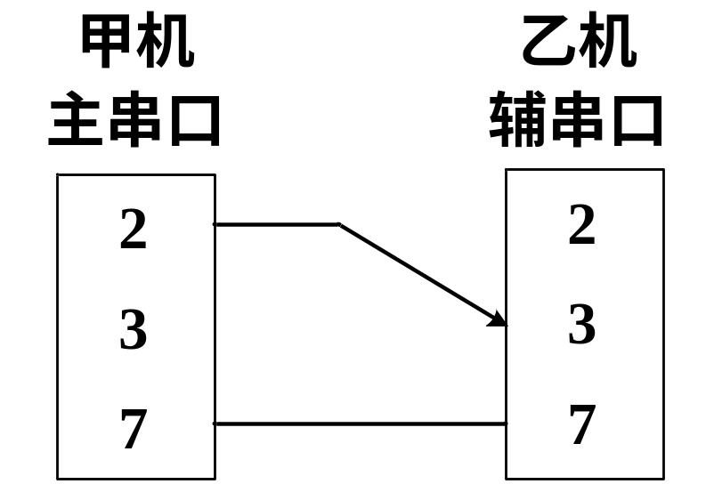
（2）一串字符经逐个发送，发送字符和接收字符均采用查询方式。发送前，先读取通信线状态寄存器，查询发送保持寄存器是否空；接收前先读取通信线状态寄存器，查询一帧数据是否收完。
（3）通信速率2400波特，分频系数为0030H，一帧字符有7个数据位，1个停止位，奇校验，数据帧格式字为0AH。

Slide 71
[程序清单1]
;甲机发送程序
;FILENAME：9_1.asm
.586
DATA SEGMENT USE16
BUF DB ‘Hello’,03H
LENS EQU $-BUF
DATA ENDS
CODE SEGMENT USE16
ASSUME CS:CODE, DS:DATA
BEG: MOV AX,DATA
MOV DS,AX
CALL I8250 ;主串口初始化
LEA BX,BUF
MOV CX,LENS
SCAN: MOV DX,3FDH

Slide 72
IN AL,DX
TEST AL,20H ;发送保存寄存器是否为空？
JZ SCAN
MOV DX,3F8H
MOV AL,[BX] ;取字符
OUT DX,AL ;送主串口数据寄存器
INC BX
LOOP SCAN
MOV AH,4CH
INT 21H
I8250 PROC
MOV DX,3FBH
MOV AL,80H
OUT DX,AL ;寻址位置1
MOV DX,3F9H
MOV AL,0
OUT DX,AL ;写除数寄存器高8位

Slide 73
MOV DX,3F8H
MOV AL,30H
OUT DX,AL ;写除数寄存器低8位
MOV DX,3FBH
MOV AL,0AH
OUT DX,AL ; 写数据帧格式
MOV DX,3F9H
MOV AL,0
OUT DX,AL ;禁止8250内部中断
MOV DX,3FCH
MOV AL,0
OUT DX,AL ;8250正常收/发方式，禁止中断
RET
I8250 ENDP
CODE ENDS
END BEG

Slide 74
[程序清单2]
;乙机接收程序
;FILENAME：9_2.asm
.586
DATA SEGMENT USE16
MESG DB ‘The received characters are’, ‘$’
DATA ENDS
CODE SEGMENT USE16
ASSUME CS:CODE,DS:DATA
BEG: MOV AX,DATA
MOV DS,AX
CALL I8250 ;辅串口初始化
MOV AH,9
MOV DX,OFFSET MESG ;输出提示信息
INT 21H
SCAN: MOV DX,2FDH

Slide 75
IN AL,DX
TEST AL,01H ;一帧数据收完否？
JZ SCAN
MOV DX,2F8H
IN AL,DX ;读数据寄存器
AND AL,01111111B
CMP AL,03H ;是否是结束标志字符
JE EXIT
MOV DL,AL
MOV AH,02H
INT 21H
JMP SCAN
EXIT: MOV AH,4CH
INT 21H
I8250 PROC
MOV DX,2FBH
MOV AL,80H
OUT DX,AL ;寻址位置1

Slide 76
MOV DX,2F9H
MOV AL,0
OUT DX,AL ;写除数寄存器高8位
MOV DX,2F8H
MOV AL,30H
OUT DX,AL ;写除数寄存器低8位
MOV DX,2FBH
MOV AL,0AH
OUT DX,AL ;写数据帧格式
MOV DX,2F9H
MOV AL,0
OUT DX,AL ;禁止8250内部中断
MOV DX,2FCH
MOV AL,0
OUT DX,AL ;8250正常收/发方式，禁止中断
RET
I8250 ENDP
CODE ENDS
END BEG

Slide 77
【例】 对主串口进行外环自动测试,将下列测试电文10行,经主串口发出,通过外环短路线接收,显示在屏幕上,测试电文如下：
THE QUICK BROWN FOX JUMPS OVER LAZY DOG

Slide 78
［设计思路］
(1) 在一条报路上,长时间的循环发送这条电文,接收方统计在一定时间内的差错率即可知道该报路的通信质量。
(2) 电文必须逐个字符发送,为了简化程序设计,发送字符和接收字符均采用查询方式,发送前,先读取通信线状态寄存器,查询发送保持寄存器空否? 接收前先读取通信线状态寄存器,查询一帧数据收完否？
    (3) 本例采用两种方法编程:
1031_1.ASM,直接访问8250端口寄存器,程序运行前RS232连接器按图9.12(a)接线,没有使用联络线。
1031_2.ASM,调用BIOS通信软件,程序运行前需按图10.12(b)接线,准备好自发自收的外部环境。

Slide 79
[程序清单]
;FILENAME:931_1.ASM
DATA SEGMENT
TEXT DB 'THE QUICK BROWN FOX JUMPS OVER LAZY DOG'
DB 0DH,0AH
LLL EQU $-TEXT
ERROR DB 'COM1 BAD !',0DH,0AH,'$'
DATA ENDS
CODE SEGMENT
ASSUME CS:CODE,DS:DATA
BEG: MOV AX,DATA
MOV DS,AX
CALL I8250 ;主串口初始化
MOV CH,10 ;10行送CH
AGAIN: MOV CL,LLL ;电文长度送CL
MOV BX,OFFSET TEXT

Slide 80
TSCAN: MOV DX,3FDH
IN AL,DX
TEST AL,20H ;发送保持寄存器空 ?
JZ TSCAN ;否
MOV AL,[BX] ;取字符
SEND: MOV DX,3F8H
OUT DX,AL ;送主串口数据寄存器
MOV SI,0
RSCAN: MOV DX,3FDH
IN AL,DX
TEST AL,01H ;一帧数据收完否 ?
JNZ REVEICE ;收完转
DEC SI
JNZ RSCAN ；延时
JMP DISPERR ;超时,转出错处理
REVEICE: MOV DX,3F8H
IN AL,DX ;读数据寄存器
AND AL,7FH

Slide 81
DISP: MOV AH,2
MOV DL,AL
INT 21H ;屏幕显示
INC BX
DEC CL ;计数
JNZ TSCAN
DEC CH ;行计数
JNZ AGAIN
JMP RETURN
DISPERR: MOV AH,9
MOV DX,OFFSET ERROR
INT 21H ;显示出错信息
RETURN: MOV AH,4CH
INT 21H ;返回 DOS
;----------------------------------

Slide 82
I8250 PROC ;主串口初始化子程序
MOV DX,3FBH
MOV AL,80H
OUT DX,AL ;寻址位置1
MOV DX,3F9H
MOV AL,00H
OUT DX,AL ;写除数高8位
MOV DX,3F8H
MOV AL,60H
OUT DX,AL ;写除数低8位
MOV DX,3FBH
MOV AL,03H
OUT DX,AL ;无校验传送,8位数据
MOV DX,3F9H
MOV AL,00H
OUT DX,AL ;禁止8250内部中断
MOV DX,3FCH
MOV AL,0
OUT DX,AL ;8250收发方式,禁止中断
RET
I8250 ENDP
CODE ENDS
END BEG

Slide 83
[931_2.ASM程序清单]
;FILENAME:931_2.ASM
DATA SEGMENT
TEXT DB 'THE QUICK BROWN FOX JUMPS OVER LAZY DOG'
DB 0DH,0AH
LLL EQU $-TEXT
ERROR DB 'COM1 BAD !',0DH,0AH,'$'
DATA ENDS
CODE SEGMENT
ASSUME CS:CODE,DS:DATA
BEG: MOV AX,DATA
MOV DS,AX
CALL I8250 ;主串口初始化
MOV CH,10 ;10行送CH
AGAIN: MOV CL,LLL ;电文长度送CL
MOV BX,OFFSET TEXT

Slide 84
SEND: MOV AL,[BX] ;取数据
MOV AH,1
MOV DX,0
INT 14H ;发送数据
TEST AH,80H ;发送成功否 ?
JNZ DISPERR ;失败,转出错处理
RECEIVE: MOV AH,2
MOV DX,0
INT 14H ;接收一个数据
TEST AH,80H ;接收成功否 ?
JNZ DISPERR ;失败,转出错处理
AND AL,7FH
DISP: MOV AH,2
MOV DL,AL
INT 21H ;送屏幕显示
INC BX
DEC CL ;计数
JNZ SEND

Slide 85
DEC CH ;行计数
JNZ AGAIN
JMP RETURN
DISPERR: MOV AH,9
MOV DX,OFFSET ERROR
INT 21H ;显示出错信息
RETURN: MOV AH,4CH
INT 21H ;返回 DOS
;---------------------------------
I8250 PROC
MOV AX,0083H ;波特率1200
MOV DX,0 ;无校验,8位数据
INT 14H
RET
I8250 ENDP
CODE ENDS
END BEG

